Slide 1

Software Project Management
(8)
Du Yugen
ygdu@sei.ecnu.edu.cn

Slide 2
Chapter 8 resource allocation
资源分配

Slide 3
OBJECTIVES
After completing this chapter, you will be able to:
Identify the resources required for a project;
Make the demand for resources more even throughout the life of a project;
Produce a work plan and resource schedule.

Slide 4
8.1 资源分配的目的
活动调度activity schedule表示为每个活动所计划的开始和完成日期
资源调度resource schedule显示每个资源需求的日期和要求等级
成本调度cost schedule显示在资源使用过程中计划的累计花费

Slide 5
8.2资源的特性
资源是项目中所需的人员或者任何事物
有些资源在整个项目中都需要，有些则在部分活动中需要，前者管理起来反而比较简单
项目中资源分为：
  人力：项目团队成员（经理，分析员，软件开发者，质量保障，其它人员）
  设备：别忘了还有基本的办公条件（桌椅）
  物料：软盘等
  空间：如要容纳更多的人，要看看房间是否能够容纳
  服务：
  时间：
  钱：

Slide 6
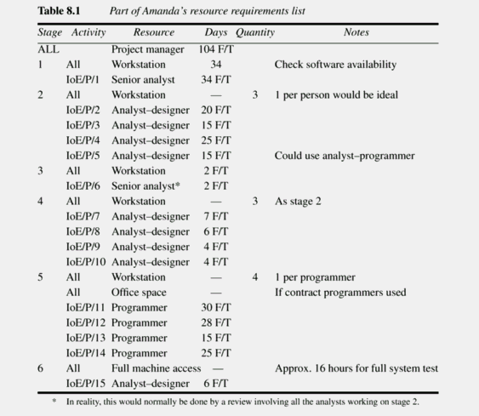
8.3识别资源需求
Activity label
Duration
Earliest Start
Activity description
Earliest finish
Latest Start
Latest finish
Activity Span
Float
根据需要确定一定需求水平下的各种资源
IoE/P/2
20 days
IoE/P/7
7 days
IoE/P/11
30 days
34
Specify module A
54
61
Design module A
68
68
Code test module A
98
39
59
61
68
68
98
25days
5 days
7 days
0 days
30 days
0 days
IoE/P/3
15 days
IoE/P/8
6 days
IoE/P/12
28 days
34
49
Specify module B
尽量将资源需求想得更全面一些。
61
Design module B
67
67
Code test module B
95
44
59
64
70
76
98
25 days
10 days
IoE/P/6
2 days
9 days
3 days
31 days
3 days
59
Check specs
61
IoE/P/4
25 days
59
61
IoE/P/9
4 days
IoE/P/13
15 days
34
Specify module C
59
2 days
0 days
61
Design module C
65
65
Code test module A
80
34
59
79
83
78
98
39 days
14 days
22 days
18days
33 days
18 days
IoE/P/5
15 days
IoE/P/10
4 days
IoE/P/14
25 days
34
Specify module D
49
61
Design module D
65
65
Code test module A
90
44
59
69
73
73
98
25 days
10 days
12 days
8days
33 days
8 days

Slide 7
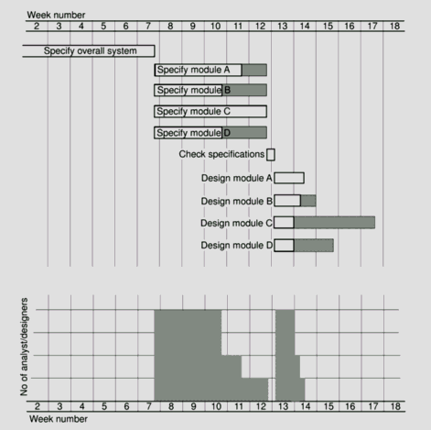
8.4资源调度
将资源需求映射到具体的活动上
将活动计划表示称Bar Chart, 从中对每个资源产生histogram(柱状图）。
白的代表项目调度时间，灰色代表浮动时间
什么样的资源图最好？
对分析员/设计人员的需求
分析员在某些时候没有事干，而有些时候又可能没有足够人员

Slide 8
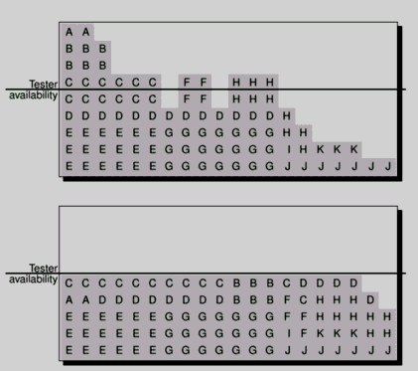
8.4 资源调度(续)
通过将活动延期或者将活动剖分开，可以使资源图变得均匀
表示第一周：A活动需要测试人员1个，B活动需要2个，C2个，D,一个，E，三个，但是总共有5个人
B被推后了
D被剖开了

Slide 9

练习
阶段2，阶段4需要四个分析员，项目经理决定在项目中安排3个分析员，如何去调整计划。
对阶段2中的资源平衡相对困难
对阶段4中的资源平衡相对容易，只需要将活动D推后到C后

Slide 10
资源调度
资源分配给一个活动后，其它活动便不能再分配。因而在多个活动需要同一资源时，需要对活动进行排序。考虑：
  总浮动优先(Total float priority)：根据总浮动对活动进行排序，具有最小浮动的活动具有最高优先级。在项目运行后，浮动时间是会发生变化的。因而需要动态调整。
  有序列表优先(Ordered list priority)：最短关键活动，关键活动，最短非关键活动，具有最小浮动的非关键活动，非关键活动(Burman)

Slide 11
资源调度
项目经理发现仅仅有3个分析员，对模块D的分析就不得不推迟直到对模块B的分析工作结束。这样一来，整个项目的时间就要延迟5天。她决定重新设计活动图。在原来的活动图中，需要检查完所有的分析工作才能开始设计工作。因此，这是一个瓶颈。因而她决定先检查对模块A,B，D的分析，然后就开始设计，对C的分析的检查另行进行。

Slide 12
资源调度
Activity label
Duration
Earliest Start
Activity description
Earliest finish
Latest Start
Latest finish
请重新画资源分配图
Activity Span
Float
IoE/P/2
20 days
34
Specify module A
54
34
54
IoE/P/7
7 days
IoE/P/11
30 days
20 days
0 days
56
Design module A
63
63
Code test module A
93
56
63
63
93
IoE/P/3
15 days
7 days
0 days
30 days
0 days
34
Specify module B
49
39
54
IoE/P/8
6 days
IoE/P/12
28 days
IoE/P/1
34 days
20 days
5 days
56
Design module B
62
62
Code test module B
90
0
Specify overall system
34
IoE/P/6
2 days
59
65
65
93
IoE/P/15
6 days
0
34
IoE/P/5
15 days
54
Check specs
56
9 days
3 days
31 days
3 days
93
System Integrate
99
34 days
0 days
34
Specify module D
49
54
56
93
99
39
54
2 days
0 days
IoE/P/10
4 days
IoE/P/14
25 days
6 days
0 days
20 days
5 days
56
Design module D
60
60
Code test module D
85
64
78
68
93
18 days
14days
33 days
8 days
IoE/P/4
25 days
IoE/P/6a
1 day
IoE/P/9
4 days
IoE/P/11
15 days
34
Specify module C
59
59
Check specs
60
60
Design module C
64
64
Code test module C
79
48
73
73
74
74
78
78
93
39 days
14 days
15 days
14 days
18 days
14days
29 days
14 days

Slide 13
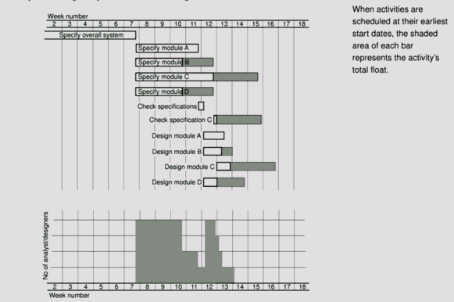
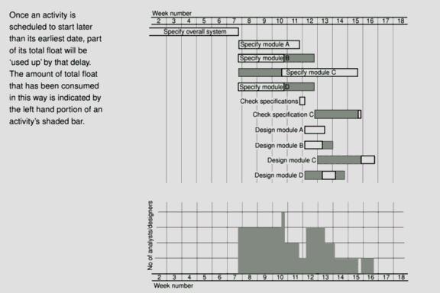
答案

Slide 14
8.5生成关键路径
对资源的调度可以生成新的关键路径。由于缺少某一资源而使某一活动推迟，并用完浮动时间，从而该活动成为关键活动。

Slide 15
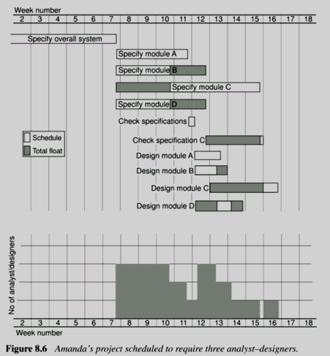
生成关键路径
项目经理决定推迟对模块C的分析以保证仅仅需要三个分析员。下图为修改后的棒状图和资源图。请确定关键路径。

Slide 16
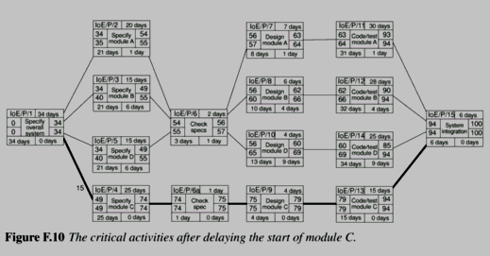
生成关键路径
IoE/P/4活动延误了15天，以等待分析员。这种情况需要依靠于IoE/P/3或IoE/P/5能够及时完成。因而即使IoE/P/3， IoE/P/5不在关键路径上，但他们是关键活动。

Slide 17
8.6成本计算
缩短时间，需要增加人员
增加人员，意味着增加成本
因而需要一种平衡

Slide 18
8.7考虑资源特性
在大型建筑领域，人力一般只需要被看作平等的，各人的技能和效率无需考虑
但是对于软件开发领域，技能和经验扮演了重要角色。
  可用性（Availability）
  关键性（Criticality）：将有经验的人分配到关键路径上
  风险（Risk）
  训练（Training）
  团队构造（Team Building)

Slide 19
考虑资源特性
项目经理Amanda决定谁分析某模块谁就要设计该模块，因为她认为这样可以提高开发人员Belinda,Tom和Daisy的积极性。
她决定将Tom,一位刚经过培训的人员，去分析和设计模块D,因为与它的持续时间相比，该活动具有更大的浮动时间。C的分析和设计在关键路径上，她决定将这两个任务分配给Belinda，一位资深工程师。

Slide 20
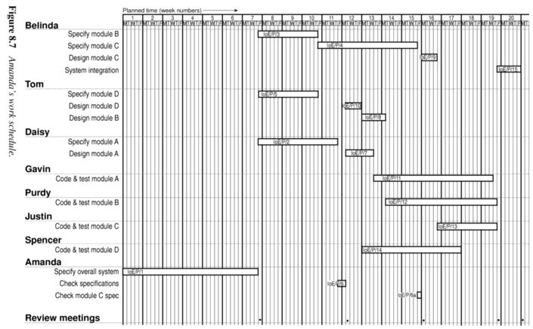
8.8发布资源进度表

Slide 21
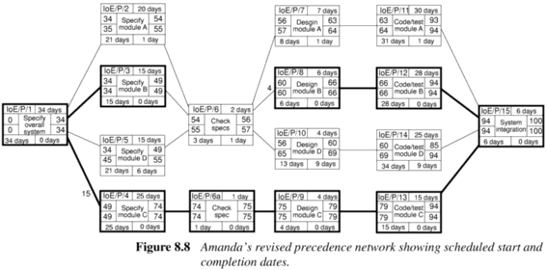

Slide 22
8.9成本调度
分类：
  人员成本（Staff Costs)
  一般管理费用（Overheads)
  使用费(Usage Charges): 使用计算机的费用,按实用实收的原则计算

Slide 23
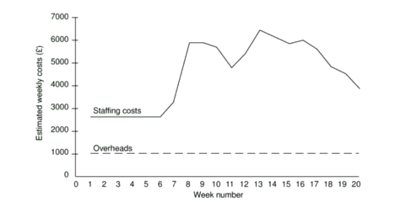
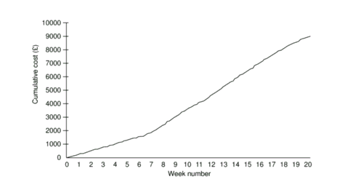
8.9成本调度(续)

Slide 24
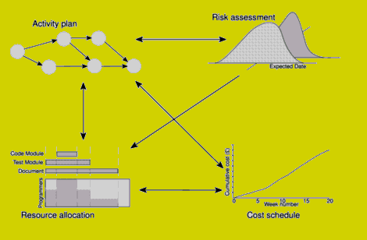
8.10调度顺序

